Slide 1
O Papel da Renda Variável e suas Diferentes Estratégias em 2024
Estratégia Indexada
Vithoria Lechuga
SEMINÁR O
INVESTIMENTOS
AEPREMERJ
PERSPECTIVAS DOS INVESTIMENTOS E OS IMPACTOS DAS ELEIÇÕES MUNICIPAIS
Penedo/Itatiaia- RJ

Slide 2
Composição dos Investimentos dos RPPS
Desafios na Alocação em Renda Variável: Tendências Decrescentes nos Últimos Anos
Evolução da Alocação em RV
Fonte: CADPREV e Economatica
Data: 2023

Slide 3
Diferentes estratégias de Fundos de Renda Variável
Focam em investir nas empresas boas pagadoras de dividendos.
Fundos que focam em empresas com menor market cap e maior potencial de crescimento.
Gestores fundamentalistas que optam por empresas de baixo beta e construção de valor intrínseco. Constumam ter menor correlação com os ciclos econômicos.
Fundo no qual o processo de investimento é feito de forma sistemática sem discricionariedade humana.
Fundos que buscam replicar o desempenho de um índice específico do mercado de ações.
LO Dividendos
Small Caps
LO Retorno Absoluto
Quantitativo
Indexado ou Passivo

Slide 4
Qual é a diferença entre Fundo passivo e ativo?
Fundo Passivo
Fundo Ativo
Busca replicar o desempenho de um índice de referência específico. A gestão é mais automatizada, seguindo a composição do índice escolhido.
Procura superar o desempenho de um índice ou benchmark por meio de decisões ativas de compra e venda de ativos, com base em análises de mercado, pesquisa e estratégias específicas.
Procura superar o desempenho de um índice ou benchmark por meio de decisões ativas de compra e venda de ativos, com base em análises de mercado, pesquisa e estratégias específicas.
As decisões de investimento são determinadas pela composição do índice. Não há uma análise ativa das condições do mercado para guiar as escolhas de ativo
Os gestores tomam decisões com base em análises e previsões do mercado. Eles buscam identificar oportunidades para superá-lo.
Os gestores tomam decisões com base em análises e previsões do mercado. Eles buscam identificar oportunidades para superá-lo.
Geralmente apresenta taxas de administração mais baixas, pois a gestão é menos intensiva em comparação com Fundos ativos.
Pode ter taxas mais altas devido à necessidade de análises mais extensas e à tomada de decisões ativas por parte dos gestores.
Segue uma estratégia mais previsível, ajustando-se às mudanças nos índices subjacentes.
Pode envolver negociações mais frequentes e estratégias dinâmicas em resposta às condições do mercado.

Slide 5
Estratégias para Renda Variável, CMN n° 4.963
Fundos de Ações
Art. 8º, I, “a”
Fundo busca replicar o desempenho de um índice de mercado de ações específico, como o Ibovespa ou o SMLL.
Investe em uma carteira de ativos que espelha a composição do índice, buscando seguir de perto seu desempenho.
Os ETFs são fundos de investimento negociados em bolsa, que podem ser comprados e vendidos como ações comuns.
No Brasil, existem ETFs que replicam o desempenho do Ibovespa, como o IBOB11, e também ETFs que seguem outros índices, como o SMAB11, que acompanha o SMLL, de small caps.
Os ETFs oferecem uma forma eficiente e acessível de investir em ações, pois suas taxas de administração costumam ser mais baixas do que as de fundos tradicionais.
ETF
Art. 8º, I, “b”

Slide 6
Retornos Anuais do Ibovespa
Retorno anualizado de 12% em 29 anos.
Em ambientes de maior volatilidade e ciclos mais intensos, é fundamental controlar o downside, para conseguir compor bem capital em prazos mais longos.
Retornos Anuais do Ibovespa
1995 | 1996 | 1997 | 1998 | 1999 | 2000 | 2001 | 2002 | 2003 | 2004
-1.26% | 63.76% | 44.83% | -33.46% | 151.93% | -10.72% | -11.02% | -17.01% | 97.34% | 17.81%
2005 | 2006 | 2007 | 2008 | 2009 | 2010 | 2011 | 2012 | 2013 | 2014
27.71% | 32.93% | 43.65% | -41.22% | 82.66% | 1.04% | -18.11% | 7.40% | -15.50% | -2.91%
2015 | 2016 | 2017 | 2018 | 2019 | 2020 | 2021 | 2022 | 2023
-13.31% | 38.94% | 26.86% | 15.03% | 31.58% | 2.92% | -11.93% | 4.69% | 22.28%
“Apesar de um pêndulo em movimento ficar em média no seu ponto central, ele fica na verdade muito pouco tempo naquele ponto médio”, Howard Marks
Fonte: Economatica

Slide 7
Composição do índice Ibovespa
Carteira do Ibovespa é composta por 87 ações de 84 empresas
Alta concentração:
4 setores representam 70% do índice.
Alta Exposição a commodities e empresas pagadoras de dividendos.
Fonte: B3 e BTG Pactual Asset Management

Slide 8
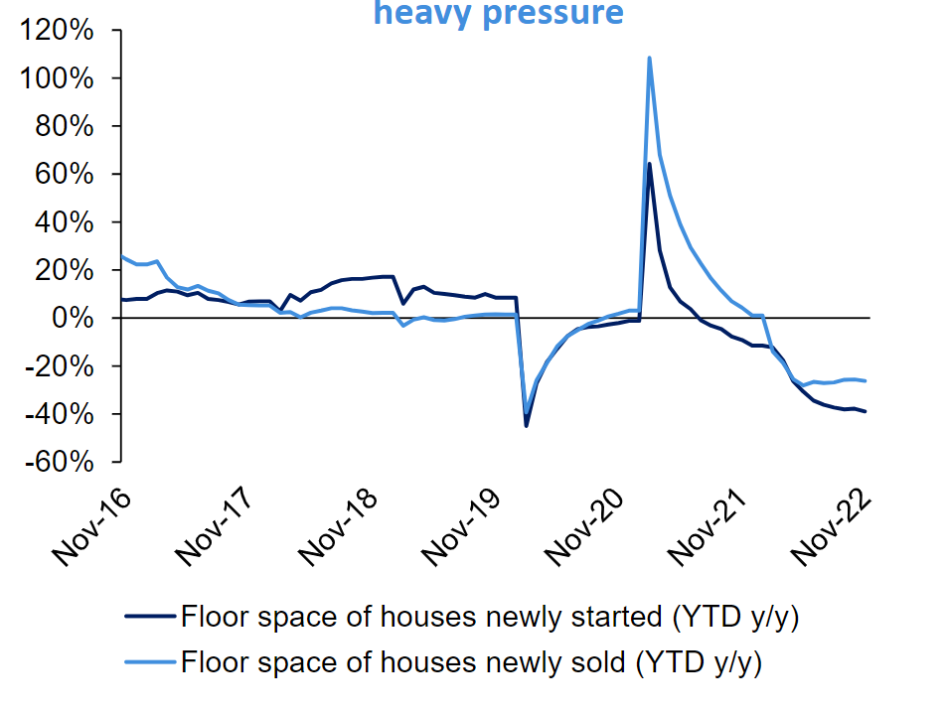
Momento econômico Global
“A vida só pode ser compreendida olhando para trás, mas só pode ser vivida olhando para frente.” – Soren Kierkegaard
Federal Reserve atrasa início do ciclo de corte de juros e promove abertura na curva de juros US e local
China, que tem decepcionado nas suas taxas de crescimento por conta dos desafios com o mercado de real estate, o que tende a impactar o preço do minério de ferro.
Taxas de juros (%)
Fed fund rate esperado 2024 vs juros de 10 anos Brasil e US
China
Setor Imobiliário Chinês permanece sob forte pressão
Fonte: Bloomberg e BTG Pactual Asset Management

Slide 9
Momento econômico Local
BC pode mudar o ritmo, mas juros devem continuar caindo até 8,5% em 2025
Os recentes dados de inflação no Brasil continuam mostrando uma tendência de queda do IPCA e da média dos núcleos de inflação. A partir de agora, esperamos que os efeitos defasados da política monetária promovam a desinflação de serviços, sobretudo aqueles intensivos em trabalho. Neste ambiente, o Banco Central continuará o ciclo de cortes até que se aproxime da taxa neutra de juros, aproximadamente em 7,5%.
Taxa de Inflação (%)
IPCA cheio e aberturas de inflação
Taxa de Juros (%)
Selic vs taxa de juros prefixada de 2 anos
Fonte: Bloomberg e BTG Pactual Asset Management
Letras Financeiras

Slide 10
Fluxos Mensais
Mesmo com fluxos positivos registrados em fundos Globais e Emergentes, continuamos notando saída de estrangeiros da bolsa brasileira
Investidor Individual (R$ milhões)
Investidor Institucional (R$ milhões)
Investidor Estrangeiro (R$ milhões)

Slide 11
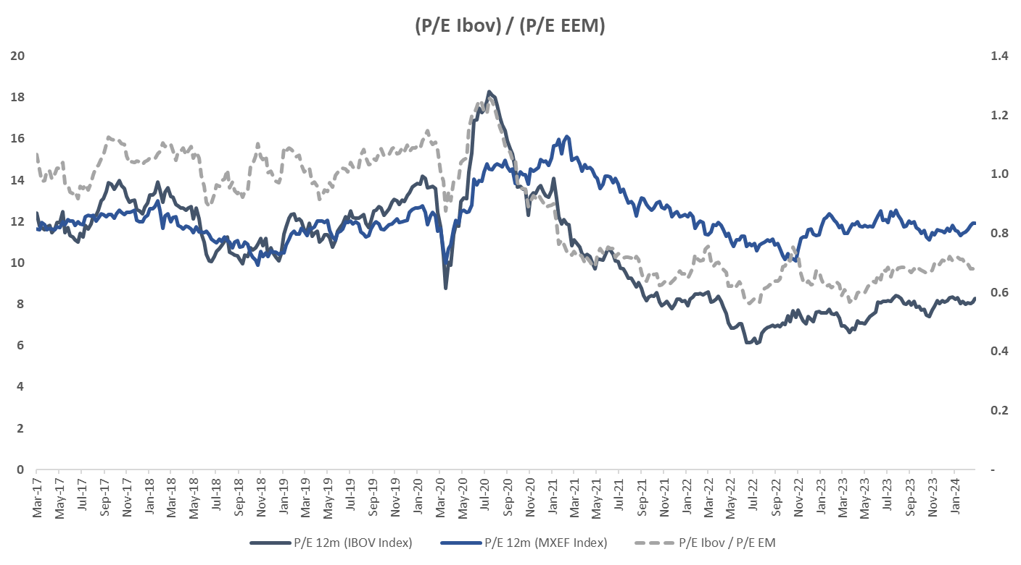
P/E Ibovespa Vs P/E EM
Fonte: Bloomberg e BTG Pactual Asset Management

Slide 12
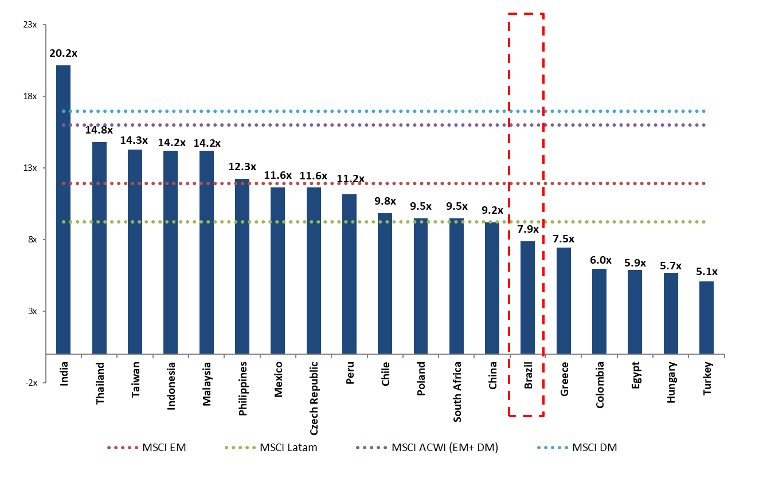
P/E Emergentes
Fonte: Bloomberg e BTG Pactual Asset Management

Slide 13
Performance renda variável em ciclos
de cortes de juros
Retorno 12m após 1º corte Selic, % |  |  | Pós-fixado | Renda Variável |  |  | FIA | Resultado
Cortes Selic | Mês 1º corte | 12m depois | CDI | IBOV | SMLL | IDIV | Absoluto Inst. | Menor | Maior
1º ciclo | set-05 | set-06 | 16.9 | 15.4 | 19.3 | - | - | IBOV | SMLL
2º ciclo | jan-09 | jan-10 | 9.5 | 66.4 | 128.8 | 50.2 | - | CDI | SMLL
3º ciclo | ago-11 | ago-12 | 10.0 | 1.0 | 13.9 | 21.9 | 27.6 | IBOV | Absoluto Inst.
4º ciclo | out-16 | out-17 | 11.3 | 14.5 | 30.2 | 24.0 | 13.2 | CDI | SMLL
5º ciclo | jul-19 | jul-20 | 4.2 | 1.1 | 7.9 | 3.5 | 12.7 | IBOV | Absoluto Inst.
Hoje* | ago-23 | abr-24 | 7.0 | 10.1 | 1.5 | 12.8 | 11.4 | SMLL | IDIV
Média Histórica (ex-ciclo atual) |  |  | 10.4 | 19.7 | 40.0 | 24.9 | 17.9

Slide 14
BTG Pactual Asset Management
Entre
em Contato.
Vithoria Lechuga
Vithoria Lechuga@btgpactual.com
Fone: +55 (21) 99490-3093
www.btgpactual.com
SEMINÁR O
INVESTIMENTOS
AEPREMERJ
PERSPECTIVAS DOS INVESTIMENTOS E OS IMPACTOS DAS ELEIÇÕES MUNICIPAIS
Penedo/Itatiaia- RJ

